Slide 1



Семейство развивающих игр с использованием акселерометров для мобильных устройств Maemo/MeeGo
Russian VAS Awards 2010
Студенческий проект Петрозаводского государственного университета в рамках программы открытых инноваций FRUCT
Команда студенты 4 курса: В. М. Димитров, В. В. Дмитриев, К. Н. Кирпичёнок, А. В. Сотников
Научный консультант: С.И. Баландин
http://oss.fruct.org
Загрузок на 13.10.2010: Liquid – 43009, Shariks – 18789

Slide 2
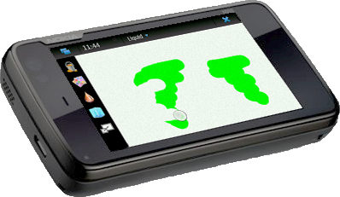

Управление акселерометром
Изменяя положение планшета в 3D пространстве, пользователь управляет кистью редактора Liquid и игровым шариком в Shariks
В Liquid также обрабатывается эффект встряхивание планшета для активации дополнительных функций

Slide 3
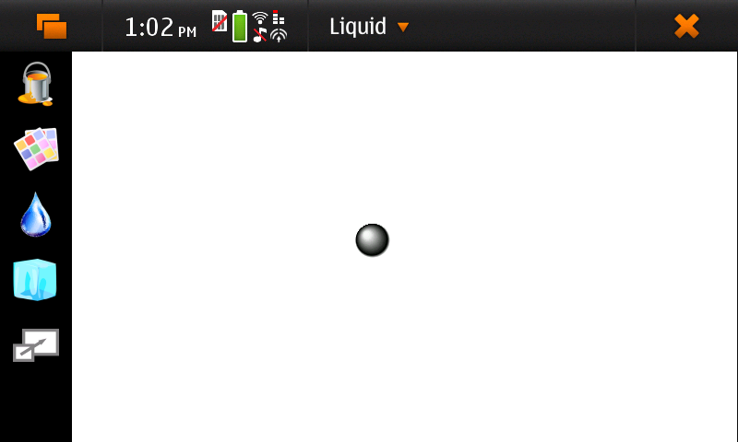
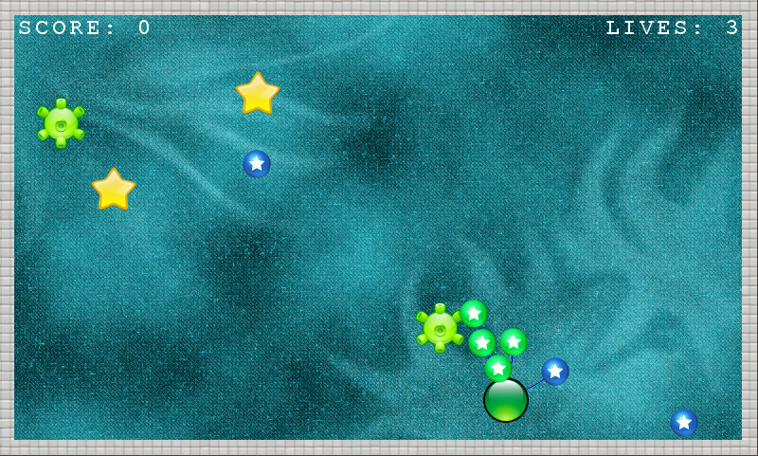
Интерфейс пользователя
Реализованы стандартные инструменты для рисования: палитра, кисть, ластик, а также дополнительно локальное и полноэкранное размытие
Игровая кисть реализована как капля краски
Пользователю дается шарик (Ball), с помощью которого необходимо собрать мелкие шарики (TailBalls). TailBalls цепляются к Ball за счет связей, основанных на физике «пружин».
Также на игровом поле присутствуют Stars (столкновение – потеря одной жизни) и CrazyBalls (периодически начинают быстрое случайное движение), усложняющие игровой процесс.
Два режима рисования: 1) с использованием сенсорного экрана, и 2) акселерометра

Slide 4
Liquid
Shariks
Полезен для развития правильной моторики у детей
Приложение уже доступно в репозиторие стабильных приложений maemo–Extras
http://maemo.org/downloads/product/Maemo5/liquid/rg/downloads/product/Maemo5/liquid/
Игра построена на глубинном понимании ряда физических законов и это занимательное приложение для разных возрастных групп
Приложение размещено в MAEMO репозиторие для тестирования сообществом
http://maemo.org/packages/package_instance/view/fremantle_extras-testing_free_armel/shariks/0.1.3-1/
Первые игры серии основаной на новых принципах управления игровыми объектами с использованием акселерометров

